Slide 1
بنام خدا

Slide 2
شناخت خود
رغبت
استعداد
شخصیت
ارزش
توانایی

Slide 3
شناخت محیط
هنرستان‌ها و دبیرستان‌های متوسطه دوم
رشته‌های تحصیلی
محدودیت‌ها و امکانات موجود در مدارس

Slide 4
شناخت نیازهای جامعه
آینده شغلی و حرفه‌ای در منطقه
آینده شغلی و حرفه‌ای استان
شناخت مشاغل و حرفه‌ها
آینده شغلی و حرفه‌ای کشور

Slide 5
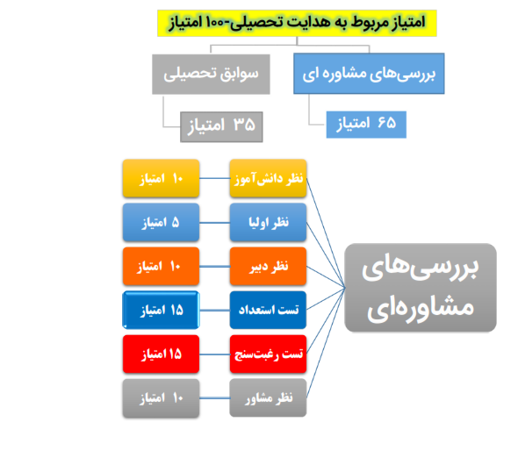

Slide 6


